Slide 1

前端分享
代码规范篇
2018.01.01

Slide 2
为什么要有代码规范
规范的代码可以
促进团队合作、
减少bug处理、
降低维护成本、
有助于代码审查，
养成代码规范的习惯，有助于程序员自身的成长。

Slide 3
准备工作
初稿撰写
初稿审定
实施方案制定
实施会议
2017-10-23
2017-11-09
2017-12-25
2018-01-08

Slide 4
代码规范文档
代码规范的制定参考了Google、Airbnb、Bootstrap等大公司与项目的前端规范；

Slide 5
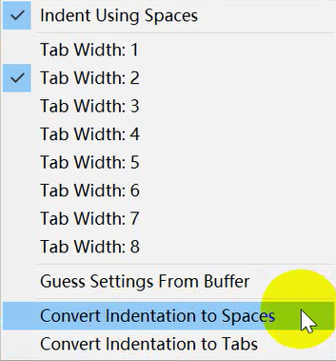
统一IDE环境
{
"tab_size": 2,
"highlight_line": true,
"show_definitions": false,
"bold_folder_labels": true,
"translate_tabs_to_spaces": true,
"trim_trailing_white_space_on_save": true,
"word_separators": "./\\()\"':,.;<>~!@#$%^&*|+=[]{}`~?"
}
1. 熟练使用常用的快捷键；
2. 安装常用插件；
3. 配置编辑器；
4. 缩进设置；

Slide 6
代码风格检查工具：ESLint
ESLint是一个插件化的javascript代码检测工具，它可以用于检查常见的JavaScript代码错误，也可以进行代码风格检查，可已定义一套ESLint配置，然后应用到项目上，从而实现辅助编码规范的执行，有效控制项目代码的质量。
安装：
npm install eslint -g
npm install eslint-config-hl -g
在项目根目录下新建文件.eslintrc.js
更多说明

Slide 7
代码检查
1. 源头：写代码的时候
通过配置一个好的IDE检查规则，从源头避免不规范的代码。做到无错误代码提交，减少警告代码数量。
2. 项目leader定期检查SVN的代码（每周）
其一，检查是否错误代码上传，如存在，找的代码撰写者并要求改正；
其二，检查代码的结构设计和代码逻辑。

Slide 8
Thank you

